Slide 1
LEZIONE DEL 15/04/2020
TERZA PARTE

Slide 2

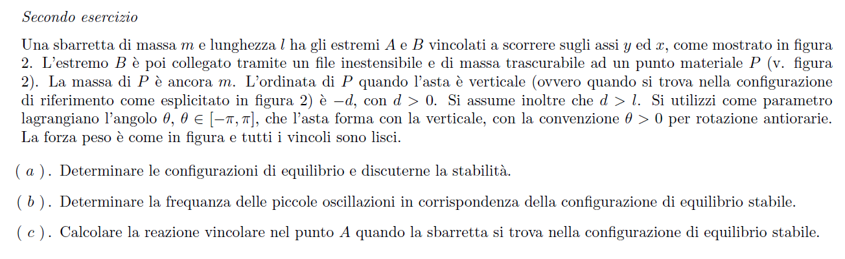
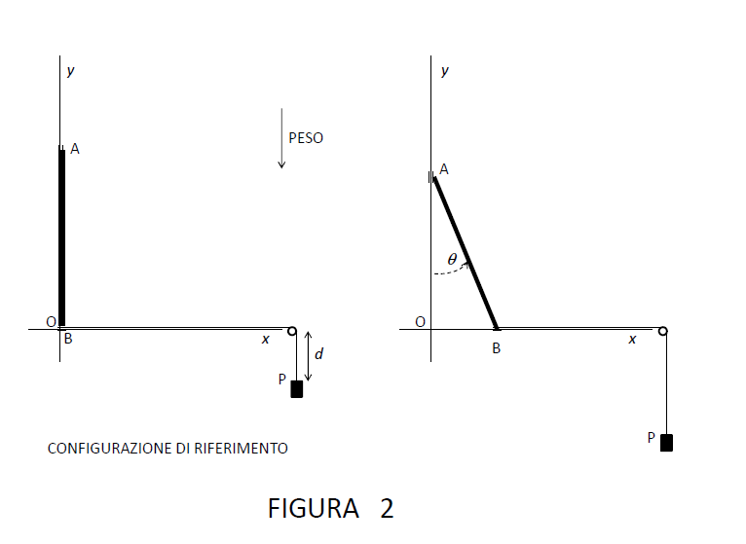


Slide 3
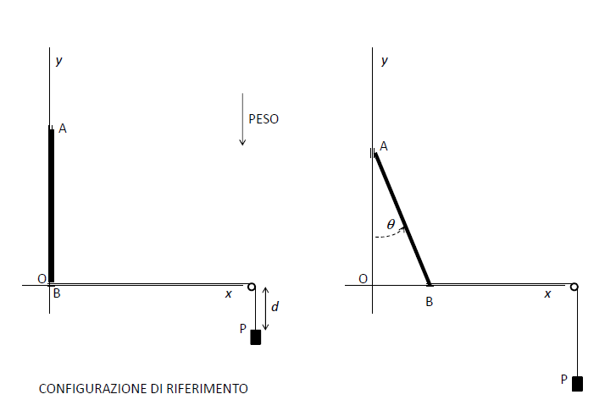
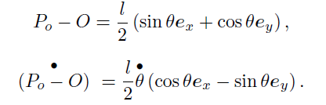
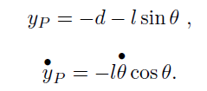
( a ) Denotiamo con P_{o} il centro di massa della sbarretta AB.
Donotiamo con y_{P} l'ordinata del
punto P

Slide 4



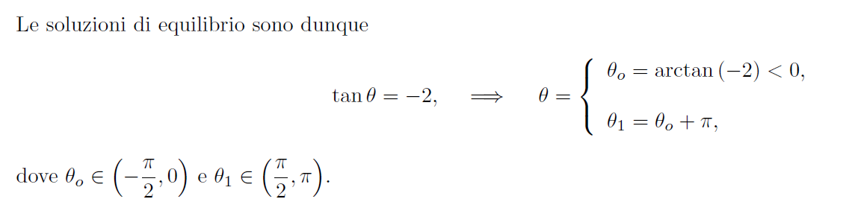
θ_{ο}
θ₁

Slide 5








Slide 6
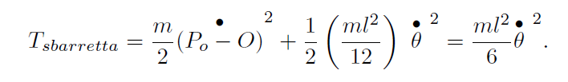
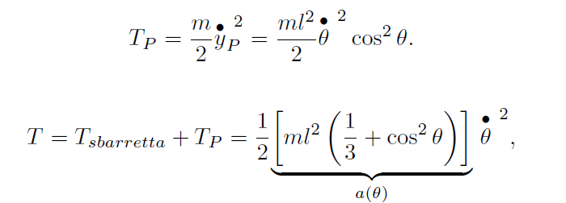
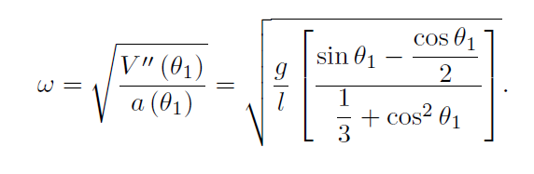
( b ). La configurazione di equilibrio stabile θ₁.

Slide 7



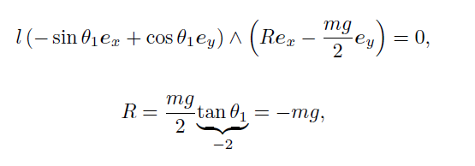

( c ) Si scrive la seconda cardinale con centro di riduzione in B,

